Slide 1
Výukový materiál zpracován v rámci projektu EU peníze školám
Registrační číslo projektu: CZ.1.07/1.4.00/21.2852
Šablona: | III/2 | č. materiálu: | VY_32_INOVACE_145
Jméno autora: | Mgr. Jitka Charvátová
Třída/ročník: | IV.
Datum vytvoření: | září 2012

Slide 2
Vzdělávací oblast: | Člověk a jeho svět
Tematická oblast: | Kraje ČR – Čechy I.
Předmět: | Vlastivěda
Výstižný popis způsobu použití, případně metodické pokyny: | Seznámení s kraji ČR, zajímavostmi jednotlivých krajů, znaky měst
Klíčová slova: | Kraje ČR
Druh učebního materiálu: | Powerpointová prezentace

Slide 3
Kraje Čech

Slide 4
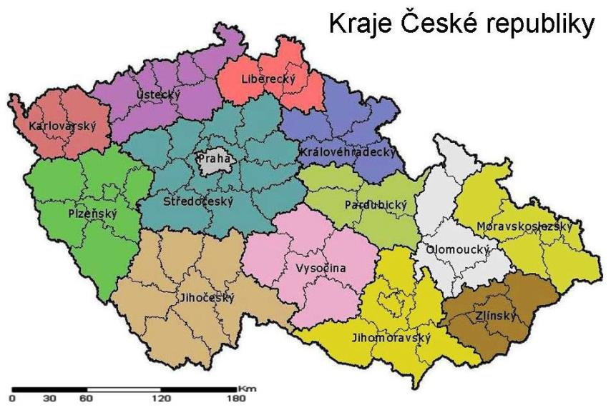

Slide 5
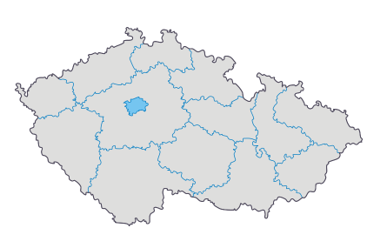
hl. město Praha

Slide 6
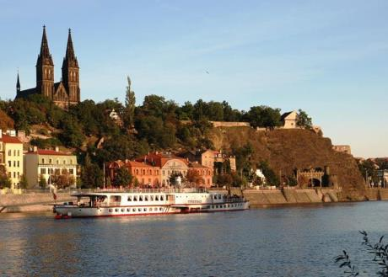
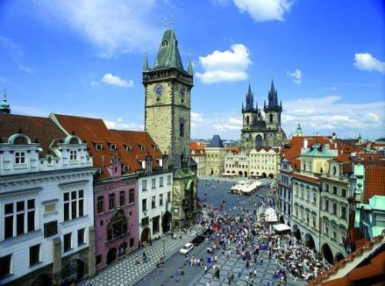
hl. město Praha
Počet obyvatel: 1 161 938
Krajské město: Praha
Řeka: Vltava
Památky: Hradčany, Vyšehrad, Staroměstský orloj

Slide 7
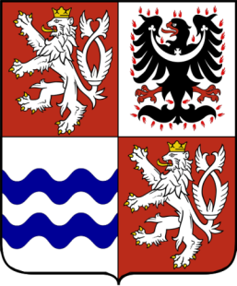
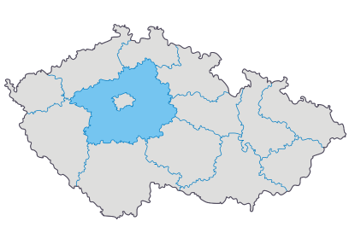
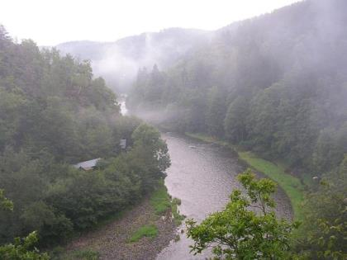
Středočeský kraj

Slide 8
Středočeský kraj
Počet obyvatel: 1 154 193
Krajské město: Praha
Města: Benešov, Beroun, Kladno, Kolín, Kutná Hora, Mělník, Mladá Boleslav, Nymburk, Praha-východ, Praha-západ, Příbram, Rakovník.
Řeky: Berounka, Vltava, Jizera, Labe, Sázava
Památky: Kutná Hora, Křivoklát, Karlštejn, Blaník
Průmysl: strojírenský, chemický, potravinářský, sklářství, keramika a polygrafie, Škoda Mladá Boleslav

Slide 9
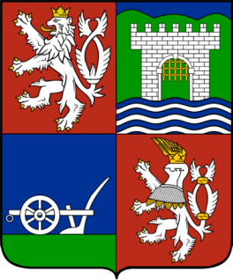
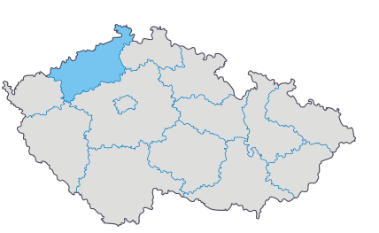
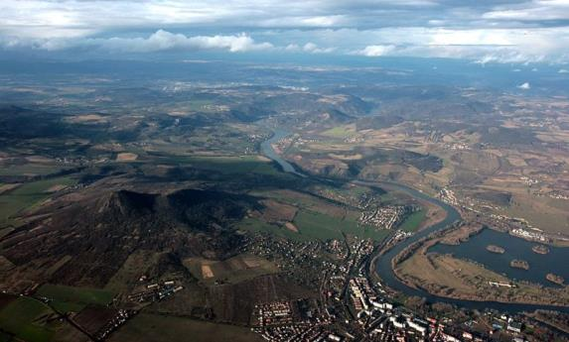
Ústecký kraj

Slide 10
Ústecký kraj
Počet obyvatel: 828 026
Krajské město: Ústí nad Labem
Města: Děčín, Litoměřice, Louny, Teplice, Most, Chomutov
Řeky: Labe, Ohře, Bílina, Ploučnice, Kamenice
Památky: Střekov, Hasištejn, Házmburk, Děčínský zámek
Průmysl:
chemický – Záluží u Mostu, Ústí n. Labem, Lovosice
papírenský (Štětí), železných kovů a mědi (Chomutov, Povrly), textilní (Varnsdorf), keramický (Teplice), vinařství (Roudnice nad Labem, Velké Žernoseky) a pivovarnictví (Litoměřice, Žatec, Velké Březno)
těžba hnědého uhlí – Chomutovsko-mostecká hnědouhelná pánev

Slide 11
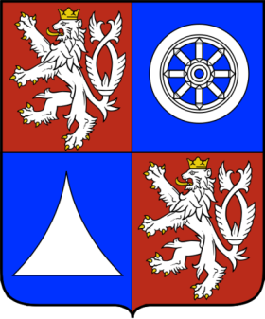
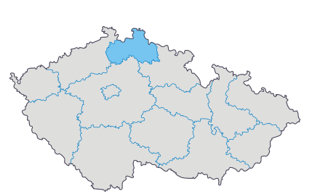
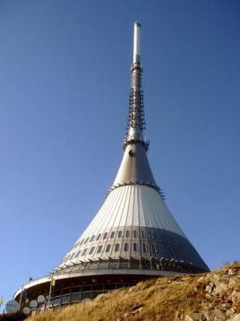
Liberecký kraj

Slide 12
Liberecký kraj
Počet obyvatel: 438 600
Krajské město: Liberec
Města: Česká Lípa, Jablonec nad Nisou, Semily
Řeky: Lužická Nisa, Jizera,
Rybníky: Hamerský, Novozámecký, Máchovo jezero
Vodní nádrže: Harcov, Bedřichov, Souš,
Památky: Bezděz, Sychrov, Trosky
Průmysl:
gumárenský (Hrádek n. Nisou)
výroba bižuterie, mincovna (Jablonec)
výroba automobilových komponentů, polygrafický průmysl (Liberec)
broušené drahokamy, optické přístroje (Turnov)

Slide 13
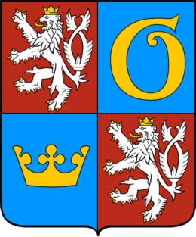
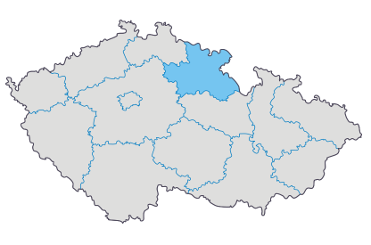
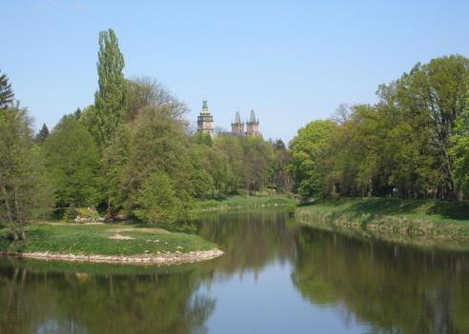
Královehradecký kraj

Slide 14
Královehradecký kraj
Počet obyvatel: 553 856
Krajské město: Hradec Králové
Města: Trutnov, Jičín, Náchod, Rychnov nad Kněžnou, Dvůr Králové n. Labem
Řeky: Labe, Orlice, Cidlina , Úpa
Památky: Babiččino údolí – Ratibořice, pevnostní město Josefov, hrad Kost, Opočno
Průmysl:
stojírenský, elektrotechnický a kovozpracující
hutnictví neželezných kovů
výroba hudebních nástrojů Petrof

Slide 15
ZDROJE:
http://www.zemepis.com/krajecr.php
http://cs.wikipedia.org/wiki/Soubor:Praha_CoA_CZ.svg
http://cs.wikipedia.org/wiki/Soubor:Prague_panorama.jpg
http://cs.wikipedia.org/wiki/Soubor:Parn%C3%ADk_Vy%C5%A1ehrad_pod_Vy%C5%A1ehradem.jpg
http://cs.wikipedia.org/wiki/Soubor:Prague_old_town_square_panorama.jpg
http://cs.wikipedia.org/wiki/Soubor:Central_Bohemian_Region_CoA_CZ.svg
http://cs.wikipedia.org/wiki/Soubor:S%C3%A1zava_River_(CZE)_at_Kliment%27s_View.jpg
http://cs.wikipedia.org/wiki/Soubor:Usti_nad_Labem_Region_CoA_CZ.svg
http://cs.wikipedia.org/wiki/Soubor:Labe_u_Lovosic.jpg
http://cs.wikipedia.org/wiki/Soubor:Liberec_Region_CoA_CZ.svg
http://cs.wikipedia.org/wiki/Soubor:Je%C5%A1t%C4%9Bd.jpg
http://cs.wikipedia.org/wiki/Soubor:Hradec_Kralove_Region_CoA_CZ.svg
http://cs.wikipedia.org/wiki/Soubor:Hradec_Kr%C3%A1lov%C3%A9_od_soutoku.JPG

Slide 16
Zdroje:
http://http://www.ceskarepublika.estranky.cz/clanky/kraje-cr.html
http://cs.wikipedia.org/wiki/Soubor:S%C3%A1zava_River_(CZE)_at_Kliment%27s_View.jpg
http://cs.wikipedia.org/wiki/Soubor:South_Bohemian_Region_CoA_CZ.svg
http://cs.wikipedia.org/wiki/Soubor:Jindrichuv_hradec_2.jpg
Obrázky: [online] [cit. 2012 – 09– 05] dostupné z Wikimedia Commons
Autorem materiálu a všech jeho částí, není-li uvedeno jinak, je Mgr. Jitka Charvátová.

